Slide 1
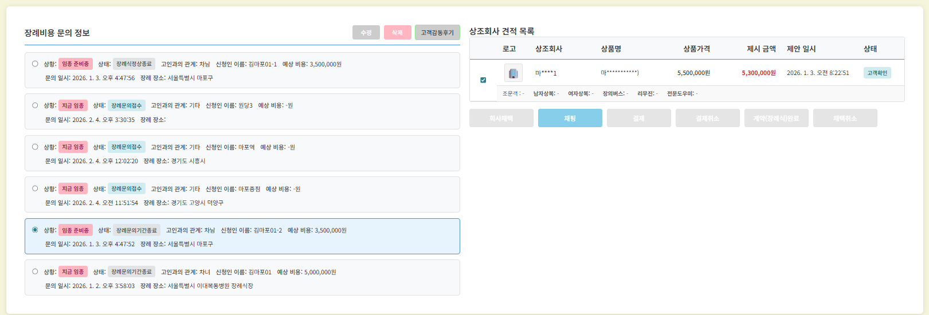
① 고객 감동 후기
계약(장례식)완료된 장례비용 문의 정보와
상조회사 견적에 대해 유가족이 상조 회사에
댓글과 평점을 등록한다.
② 상조회사 견적 조회 및 견적 채택
유가족 장례비용 문의 정보에 대해
상조회사가 제시한 견적 목록을 조회하고
채택,채팅, 결제, 결제취소,계약(장례식)완료, 채택
취소를 진행한다.
③ 진행 버튼
채택,채팅, 결제, 결제취소,계약(장례식)완료,
채택 취소
①
③
②

